Slide 1
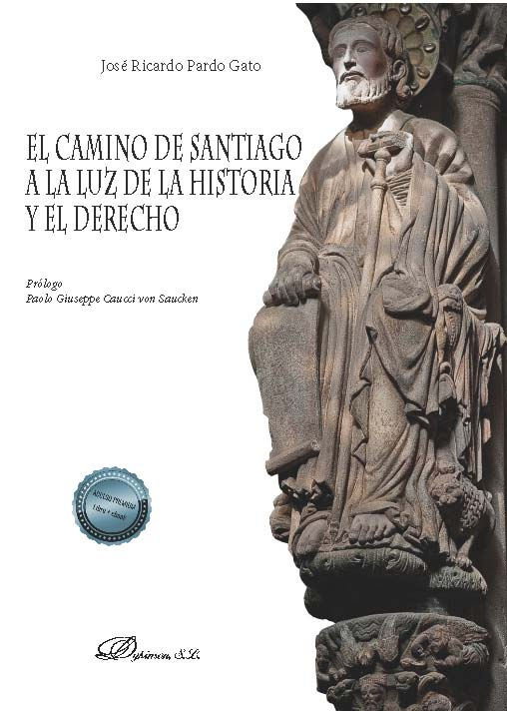

El Ilustre Colegio Provincial de Abogados de A Coruña y la
Real Academia Gallega de Jurisprudencia y Legislación
tienen el placer de invitarle a la presentación del libro
El Camino de Santiago a la luz de la historia y el derecho,
del abogado y académico de número José Ricardo Pardo Gato.
Acompañarán al autor el presidente de la Academia Xacobea, Jesús Palmou Lorenzo, y el alcalde que fue de A Coruña y embajador de España ante la Santa Sede, Francisco Vázquez y Vázquez.
El acto tendrá lugar el lunes 18 de marzo de 2024, a las 19:30 h, en la sede del citado Colegio de Abogados (Federico Tapia, 11, bajo).

